Slide 1
আজকের ক্লাসে সকলকে
স্বাগতম
Notes:
এই স্লাইডটি শিক্ষক তার নিজের ইচ্ছেমত তৈরী করতে পারেন

Slide 2
শিক্ষক পরিচিতি
Aveyj Kvjvg AvRv` iæ‡ej,
সহকারী শিক্ষক
knx` AvjvDwÏb D”P we`¨vjq, wgR©vcyi, cvKzw›`qv, wK‡kviMÄ|

Slide 3
পরিচিতি
শ্রেণি: ষষ্ঠ
বিষয়: বিজ্ঞান
অধ্যায়: দশম
সময়: ৪০ মিনিট।
তারিখ: ২৪/11/২০১৯ ইং

Slide 4
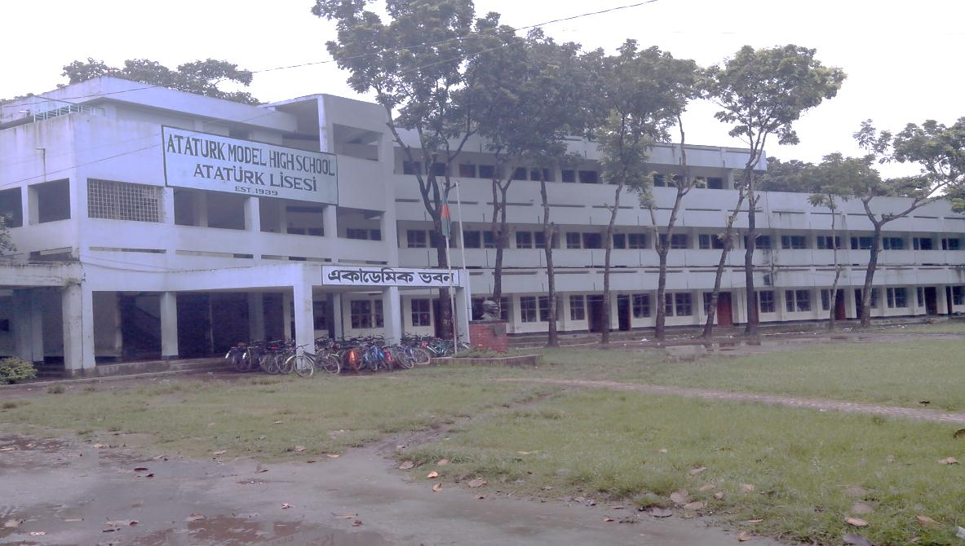
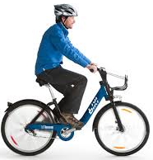
লক্ষ কর
উপরের দৃশ্য থেকে তোমরা কী বুঝেছ?
 স্থিতি ও গতি।
Notes:
পাঠ শিরোনাম বের করার জন্য শিক্ষক ছাত্রছাত্রীদের বিভিন্ন ধরনের প্রশ্ন করবেন। তবে এখানে সর্বোচ্চ সময় ২ মিনিট ব্যয় করা যেতে পারে।

Slide 5
পাঠ শিরোনাম
স্থিতি ও গতি
( পাঠ: ১ ও ২ )

Slide 6
শিখনফল
এই পাঠ শেষে শিক্ষার্থীরা---
1
স্থিতি ও গতি কী তা বলতে পারবে।
২
‘স্থিতি ও গতি আপেক্ষিক’ তা ব্যাখ্যা করতে পারবে।
৩
প্রসঙ্গ-কাঠামো কী তা বলতে পারবে।
Notes:
শিখনফল পয়েন্ট আকারে এক সাথেও লেখা যেতে পারে।

Slide 7
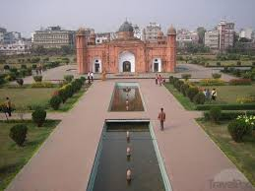
Aveyj Kvjvg iæ‡ej
কোনো বস্তু যদি সময়ের সাথে পর্যবেক্ষকের সাপেক্ষে অবস্থান পরিবর্তন না করে তা হলে তাকে বলা হয় স্থির এবং বস্তুর ঐ অবস্থাকে বলা হয় স্থিতি। যেমন: গাছপালা, ঘরবাড়ি ইত্যাদি এক জায়গায় স্থির হয়ে দাঁড়িয়ে থাকে।
বস্তুর এ অবস্থাকে কী বলা যেতে পারে ?
সময়ের পরিবর্তন হচ্ছে। কিন্তু গাছ- পালা এবং দালান-কোঠার অবস্থান কেমন?
স্থির
স্থিতি
Notes:
এই স্লাইডটি প্রথম শিখনফলের প্রথম অংশ অর্জনের জন্য। এই স্লাইডে সর্বোচ্চ ৫ মিনিট ব্যয় করা যেতে পারে। শিক্ষক উত্তরটা পর্দায় দেখানোর আগে শিক্ষার্থীদের কাছ থেকে উত্তরটা আগে আদায় করে নেওয়ার চেষ্টা করবেন। শিক্ষক স্থিতি সংজ্ঞাটা শিক্ষার্থীদের কাছ থেকে আদায় করার চেষ্টা করবেন সর্বশেষ তিনি পর্দায় উত্তরটা প্রদর্শন করবেন।

Slide 8
কাজ: প্রিয় শিক্ষার্থী বন্ধুরা তোমরা এখন হাত দিয়ে একটি কলম ধরে রাখ।-------( নির্দেশনা চলমান)
***এ পর্বে আমি পাঠ্য বইয়ের ৮৬ পৃষ্ঠার নির্দেশনা মোতাবেক কলম ব্যবহার করে শিক্ষার্থীদেরকে হাতে-কলমে স্থিতি বুঝানোর চেষ্টা করব।
Notes:
এই স্লাইডে তিন মিনিট সময় ব্যয় করা যেতে পারে।

Slide 9
তাহলে আমরা বলতে পারি যে, কোনো বস্তু যদি সময়ের সাথে পর্যবেক্ষকের সাপেক্ষে অবস্থান পরিবর্তন করে, তখন বস্তুটিকে গতিশীল বলা হয় এবং বস্তুর এ অবস্থাকে বলা হয় গতি। যেমন: চলমান সাইকেল, চলন্ত ট্রেন ও গাড়ি, হেঁটে চলা লোক ইত্যাদি।
গতিশীল
Aveyj Kvjvg iæ‡ej
তাহলে বস্তুর এ ভাবে থাকাকে আমরা কী বলতে পারি?
সময়ের পরিবর্তনের সাথে সাথে ট্রেনের অবস্থানের পরিবর্তন হচ্ছে। একে কী বলা যেতে পারে?
গতি
Notes:
এই স্লাইডটি প্রথম শিখনফলের দ্বিতীয় অংশ অর্জনের জন্য। এই স্লাইডে সর্বোচ্চ ৫ মিনিট ব্যয় করা যেতে পারে। শিক্ষক উত্তরটা পর্দায় দেখানোর আগে শিক্ষার্থীদের কাছ থেকে আগে আদায় করে নেওয়ার চেষ্টা করবেন। শিক্ষক গতির সংজ্ঞাটা শিক্ষার্থীদের কাছ থেকে আদায় করার চেষ্টা করবেন সর্বশেষ তিনি পর্দায় উত্তরটা প্রদর্শন করবেন।
।শিক্ষক ট্রেনের গতি শো করে প্রশ্নোত্তরের মাধ্যমে ‘গতি’ বুঝিয়ে দিবেন। এখানে স্লাইডগুলো আফটার প্রিভিয়াস করা। সে দিকে খেয়াল রাখতে হবে।

Slide 10
কাজ: প্রিয় শিক্ষার্থী বন্ধুরা তোমরা এখন হাত দিয়ে একটি কলম ধরো এবং একে এদিক-সেদিক নাড়তে থাকো। -------( নির্দেশনা চলমান)
***এ পর্বে আমি পাঠ্য বইয়ের ৮৬ পৃষ্ঠার নির্দেশনা মোতাবেক কলম ব্যবহার করে শিক্ষার্থীদেরকে হাতে-কলমে গতি বুঝানোর চেষ্টা করব।
Notes:
এই স্লাইডে ৩ মিনিট সময় ব্যয় করা যেতে পারে।

Slide 11
একক কাজ
প্রশ্ন: স্থিতি ও গতির মধ্যে দুইটি পার্থক্য লেখ।
Notes:
এখানে আমি চিত্র ব্যবহার না করলেও পারতাম। প্রত্যেক শিক্ষার্থী যাতে সক্রিয় থেকে কাজটি করে শিক্ষক তা দেখবেন। প্রয়োজনে তিনি সহযোগিতা করবেন। এখানে পাঁচ মিনিট সময় ব্যয় করা যেতে পারে।

Slide 12
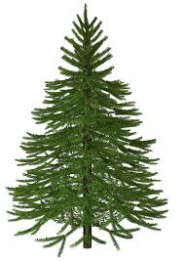
রিপন
C
A
B
❖ স্থিতি ও গতি আপেক্ষিক:
রাস্তার পাশে দাঁড়িয়ে থাকা রিপনের সাপেক্ষে গাড়ি ও গাড়িতে আরোহীদের অবস্থান কী?
➲  গাড়ি ও গাড়ির যাত্রীরা গতিশীল অবস্থায় আছে।
➲ A, B ও C গাছের সাপেক্ষে দাঁড়িয়ে থাকা রিপনের অবস্থান কী?
➲  রিপন স্থির বা স্থিতিশীল অবস্থায় আছে।
➲ রিপনের সাপেক্ষে রাস্তার পাশে দাঁড়িয়ে থাকা A, B ও C গাছের অবস্থান কী?
➲  গাছগুলো স্থির বা স্থিতিশীল অবস্থায় আছে।
গাড়িতে আরোহী জানালার পাশে বসা (ধরি) ‘ক’ ব্যক্তির সাপেক্ষে রাস্তার পাশের
গাছগুলোর অবস্থান কী?
➲  গাড়িতে থাকা ‘ক’ ব্যক্তির সাপেক্ষে গাছগুলো পিছনের দিকে গতিশীল অবস্থায় আছে।
➲ গাড়িতে আরোহী ‘ক’ ব্যক্তির সাপেক্ষে তার সামনের সিটে বসা (ধরি) ‘খ’ ব্যক্তির অবস্থা কী ?
➲  ‘ক’ ও ‘খ’ তারা পরস্পরের সাপেক্ষে স্থির।
Notes:
এই স্লাইডটি ২য় শিখনফল অর্জনের জন্য। শিক্ষক প্রশ্নোত্তর কৌশল অবলম্বন করে কমপক্ষে পাঁচ-ছয় জন ( একজন একজন করে ডেকে ) ছাত্রছাত্রীকে বোর্ডে এনে উত্তর লেখাবেন এবং প্রয়োজনে সহযোগিতা করবেন। তিনি এর পাশাপাশি বোর্ডে লেখার পরে উত্তর আবার পর্দায় দেখাতে পারেন। এখানে ৮ মিনিট সময় ব্যয় করা যেতে পারে।

Slide 13
রিপন
C
A
B
➲ উপরের তথ্য থেকে কী বলা যায়?
➲ উপরের তথ্য থেকে বলা যায় যে, এই মহাবিশ্বের কোনো বস্তুই পরম স্থিতি বা পরম গতিতে থাকতে পারে না। স্থিতি বা গতি কথা দুইটি সম্পূর্ণ আপেক্ষিক এবং এটি নির্ভর করে পর্যবেক্ষকের উপর। কোনো বস্তু কোনো পর্যবেক্ষকের তুলনায় গতিশীল হলেও অন্য পর্যবেক্ষের তুলনায় স্থির থাকতে পারে। সুতরাং স্থিতি বা গতি পরিমাপের আগে ঠিক করে নিতে হবে কার সাপেক্ষে স্থিতি বা গতি পরিমাপ করা হবে।

Slide 14
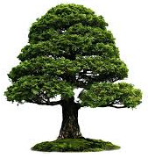
দলগত কাজ
প্রত্যেক
দল
প্রশ্ন: ‘চিত্রের গাছগুলোকে তোমরা কীভাবে গতিশীল
প্রমাণ করবে? ব্যাখ্যা দাও।
Notes:
শিক্ষক একাধিক দল গঠন করে একাধিক কাজ দিতে পারেন। এখানে দশ মিনিট সময় ব্যয় করা যেতে পারে।

Slide 15
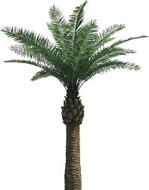
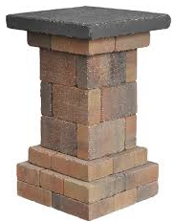
Shaheed alauddin high school
Aveyj Kvjvg iæ‡ej
দূরত্ব
দূরত্ব
পিলার : প্রসঙ্গ-কাঠামো
Notes:
এই স্লাইডটি তৃতীয় শিখনফল অর্জনের জন্য। শিক্ষক তার নিজের মত করে শিক্ষার্থীদের বিভিন্ন প্রশ্ন করে প্রসঙ্গ-কাঠামো বুঝানোর চেষ্টা করবেন। এখানে ৭ মিনিট সময় ব্যয় করা যেতে পারে।

Slide 16
প্রসঙ্গ-কাঠামো
সূর্য
দূরত্ব
পৃথিবী : প্রসঙ্গ-কাঠামো
➲ যে বস্তুর সাপেক্ষে গতি বা স্থিতি পরিমাপ করা হয়, তাকে বলা হয় প্রসঙ্গ-কাঠামো। সুতরাং প্রসঙ্গ কাঠামো হলো যেকোনো বস্তু বা বিন্দু যার সাপেক্ষে বস্তুর স্থিতি বা গতি নির্ণয় করা হয়। প্রসঙ্গ কাঠামো হতে পারে যেকোনো ব্যক্তি, যেকোনো বস্তু বা যেকোনো স্থান। কিন্তু সকল ক্ষেত্রেই এদের সুনির্দিষ্ট হতে হবে। যেমন: পৃথিবী থেকে সুর্যের দূরত্ব মাপতে হলে পৃথিবী হবে প্রসঙ্গ-কাঠামো।

Slide 17
মূল্যায়ন
1>প্র্রশ্ন: স্থিতি কী?
2> প্রশ্ন: গতি কী?
৩>প্র্রশ্ন: প্রসঙ্গ-কাঠামো কী?
৪> প্রশ্ন: নিচের কোনটি গতির উদাহরণ?
(ক) স্থির বাস (খ) স্থির ফুটবল
(গ) গাছ থেকে ফল পড়া (ঘ) কোনো ব্যক্তির দাঁড়িয়ে থাকা।
৫> প্রশ্ন: সমগ্র বিশ্বজগৎ কী অবস্থায় আছে?
(ক) স্থির (খ) স্থিতিশীল (গ) চলন্ত (ঘ) গতিশীল।
Notes:
এখানে পাঁচ মিনিট ব্যয় করা যেতে পারে।

Slide 18
বাড়ির কাজ
সৃজনশীল প্র্রশ্ন:
1। মালিহা ঈদের ছুটিতে ওর বাবা মায়ের সাথে ট্রেনে চড়ে ঢাকা থেকে বাড়িতে বেড়াতে যাচ্ছে। ট্রেন চলার সময় মালিহা লক্ষ করল ট্রেনের দরজা ও জানালা এবং তার বাবা-মা সহ অন্যান্য যাত্রীদের তুলনায় তার অবস্থানের কোনো পরিবর্তন হচ্ছে না। অথচ সে বাইরে তাকিয়ে দেখল ট্রেনটি গতিশীল। মালিহা তার বাবা ও মাকে কথাটি বলায় তারা বললেন পৃথিবীর কোনো বস্তু স্থির নয়, সকলে গতিশীল।
ক. গতি কী?
খ. প্রসঙ্গ-কাঠামো বলতে কী বুঝ?
গ. ট্রেনটি গতিশীল হলেও মালিহার কাছে ট্রেনের সকল কিছু স্থির মনে
হওয়ার কারণ ব্যাখ্যা কর।
ঘ. মালিহার বাবা-মা পৃথিবীর সকল বস্তুর গতি সম্পর্কে যে মন্তব্য করলেন
তার যথার্থতা আলোচনা কর।
Notes:
এখানে দুই মিনিট সময় ব্যয় করা যেতে পারে।

Slide 19
ধন্যবাদ
সকলকে
Notes:
এই স্লাইডটি শিক্ষক তাঁর রুচি/ পছন্দ অনুযায়ী তৈরী করতে পারেন।

